Slide 1
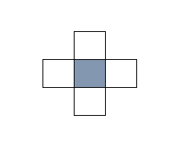
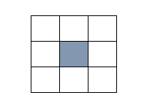
Vecindad de Von Neumann
Vecindad de Moore

Slide 2




$$β$$
$$1−β$$
S
I
$$1−α$$
$$α$$

Slide 3
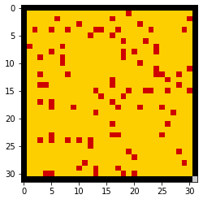
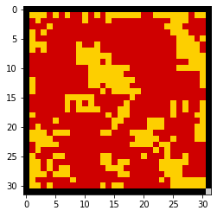
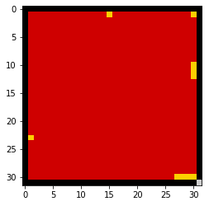
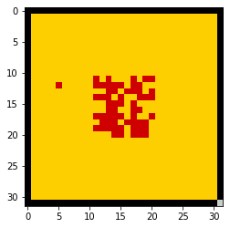
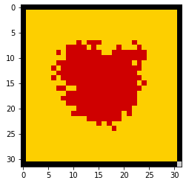
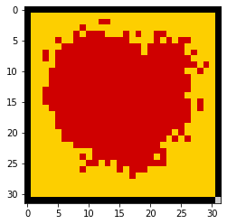
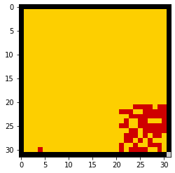
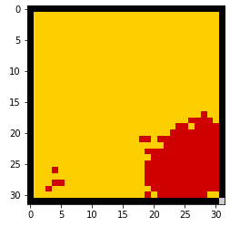
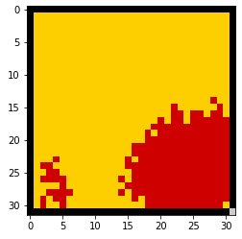



$$t=0$$
$$t=5$$
$$t=10$$

Slide 4





$$β$$
$$α$$
$$1−β$$
S
I
R
$$1$$
$$1−α$$

Slide 5
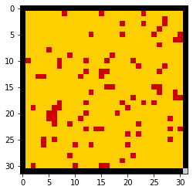
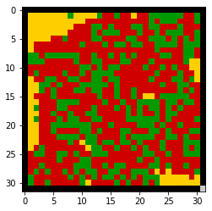
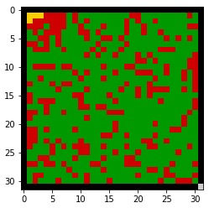
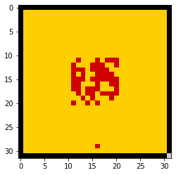
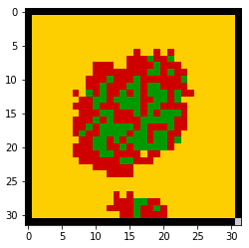
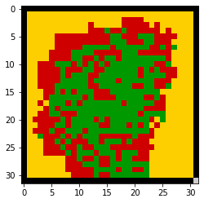
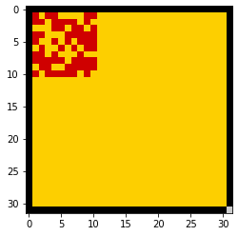
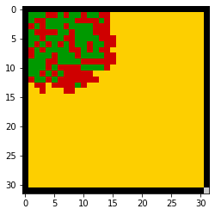
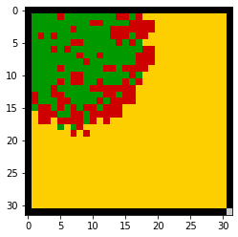
$$t=0$$
$$t=5$$
$$t=10$$

Slide 6
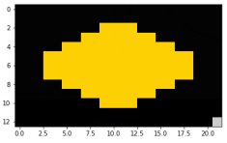
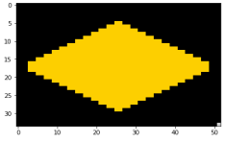
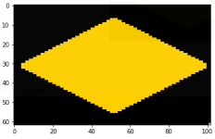
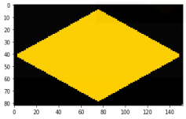
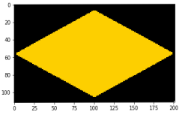

Slide 7
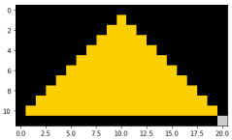
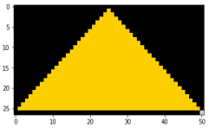
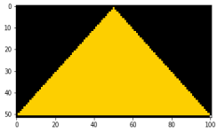
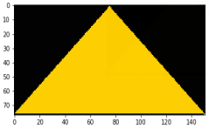
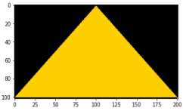

Slide 8








$$β$$
S
I
$$1−(β+μ_{2})$$
$$1−(α+μ_{2})$$
$$α$$
$$μ_{2}$$
$$μ_{1}$$
D
$$μ_{2}$$
$$1−μ_{1}$$

Slide 9




Regla para la natalidad y la mortalidad
Se toma la unidad de tiempo base (año de 365 días, día de 1440 minutos, etc.).
Si $n+1$ es múltiplo de la unidad de tiempo base, la edad de todos los agentes vivos aumenta en una unidad; en caso contrario la edad se mantiene constante.
Se verifican las probabilidades de muerte para cada agente según su edad y la probabilidad de nacer para cada agente en reposo.
$$t=n$$
$$t=n+1$$
Definición de entornos espaciales
Visualización de la regla de interacción
SISTEMA
SISTEMA
EDADES
AFECTACIÓN DE LA EDAD
EDADES
4. Se aplica el modelo
epidemiológico ($SIS$ o $SIR$)
AFECTACIÓN DEL SISTEMA

Slide 10










$$1−(α+μ_{2})$$
I
$$β$$
$$α$$
S
$$μ_{2}$$
R
$$1−(β+μ_{2})$$
$$1−μ_{2}$$
$$μ_{2}$$
D
$$μ_{2}$$
$$μ_{1}$$
$$1−μ_{1}$$

Slide 11


$$β$$
S
I
$$1−(β+μ_{2})$$
$$1−(α+μ_{2}+θ)$$
$$α$$
$$μ_{2}$$
$$μ_{1}$$
D
$$μ_{2}+θ$$
$$1−μ_{1}$$

Slide 12


$$1−(α+μ_{2}+θ)$$
I
$$β$$
$$α$$
S
$$μ_{2}+θ$$
R
$$1−(β+μ_{2})$$
$$1−μ_{2}$$
$$μ_{2}$$
D
$$μ_{2}$$
$$μ_{1}$$
$$1−μ_{1}$$

Slide 13


Regla para la muerte por enfermedad
$$t=n$$
$$t=n+1$$
1. AFECTACIÓN DE LA EDAD
Definición de entornos espaciales
Visualización de la regla de interacción
2. AFECTACIÓN DEL SISTEMA
SISTEMA
SISTEMA
SISTEMA
EDADES
3. SE VERIFICAN LAS PROBABILIDADES DE MUERTE POR ENFERMEDAD SOBRE CADA GRUPO DE EDAD PARA CADA AGENTE
EDADES

Slide 14
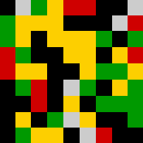
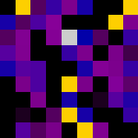
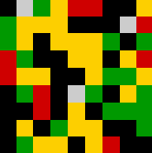
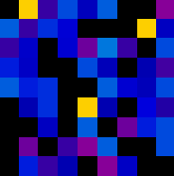

Definiciones
La regla de evolución para la edad de los agentes
SISTEMA
Iteración actual $t=n$
Se verifica si la iteración actual es múltiplo de la unidad de medida de tiempo
Si no es el caso, únicamente verificamos las probabilidades de mortalidad por grupo de edad sobre cada agente y la tasa de natalidad para los individuos en reposo
Definiremos la unidad de medida de tiempo (año de 365 días, mes de 4 semanas, etc.)
EDADES
SISTEMA
Si se cumple la condición de ser múltiplo, se añade a cada agente un ciclo de vida (un año por ejemplo) y se verifica la tasa de natalidad para los individuos muertos
EDADES
SE APLICA EL MODELO EPIDEMIOLÓGICO

Slide 15
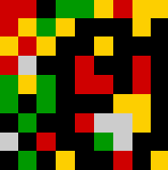
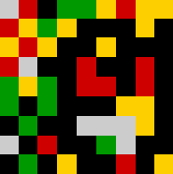

Definiciones
Se aplica la regla de evolución para la edad de los agentes
SE APLICA EL MODELO EPIDEMIOLÓGICO
Se definen las tasas de mortalidad causada por la enfermedad por grupo de edad
La regla de evolución para la muerte de agentes causada por la enfermedad
Se verifican las tasas de mortalidad por enfermedad por grupo de edad para cada agente
SISTEMA
EDADES
SISTEMA
EDADES

Slide 16
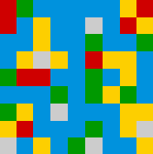
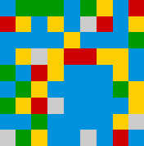
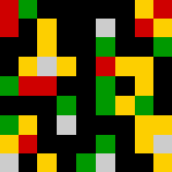


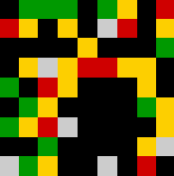

Definición de entornos espaciales
El movimiento
SISTEMA
UBICACIONES DE DESPLAZAMIENTO
Se superponen el sistema y las ubicaciones de desplazamiento
Los agentes se “desplazan” de manera aleatoria a los espacios de desplazamiento de acuerdo con la probabilidad de su estado
Se definen los lugares donde los agentes pueden desplazarse, estos lugares serán identificados con el color azul
EDADES
SISTEMA
SE APLICA EL MODELO EPIDEMIOLÓGICO
EDADES
Se actualiza la información de las edades con respecto a la ubicación del agente al cual corresponden

Slide 17
